Slide 1


Slide 2
ReseauSocial.com
Le seul réseau social
avec un nom VRAIMENT original
Notes:
Annonce du plan
Objectifs de la plateforme
Notre public cible et les fonctionnalités proposées
Ensuite on va passer du temps sur :
Architecture plateforme, présentation du modèle appliqué (MVC) et diagrammes
Enfin
Conclusion

Slide 3
Les objectifs de la plateforme
Plateforme active et populaire
Stocker et analyser des données
Proposer des services variés
Développer des partenariats commerciaux
Notes:
Yoann
Proposer une plate-forme d’intéractions sociales active et populaire
Contenus populaires, utilisateurs suivis,
Stocker et analyser des données sur les utilisateurs
Stocker historique, service marchand, mot-clefs, recherches,
Proposer des services marchands aux utilisateurs
Services variés et extensibles: publicité, vitrine de vente de service personnalisée, rencontre,
Ouvrir la plate-forme à des partenariats commerciaux (recherche et extraction de données)
Ouvrir nos données et notre plate-forme à d’autres acteurs contre rémunération*
PAUSE:
Projet préparé de longue date,
Notre public est parfaitement ciblé

Slide 4

Notre public cible
“Mens sana in corpore sano”
Un esprit sain dans un corps sain,
Jean Claude Pasdevie, 1999
Notes:
Je vous présente Jean-Claude

Slide 5
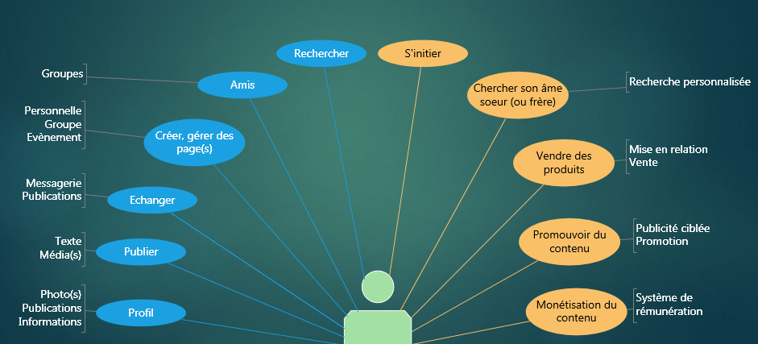
Les fonctionnalités coté utilisateur
Notes:
Yoann
Promouvoir une page: payer pour faire connaitre sa page
Monétisation de contenu: se faire payer pour créer du contenu populaire, qui créé de l’activité
> prise en compte de tous les créateurs dans la monétisation, même tiers

Slide 6
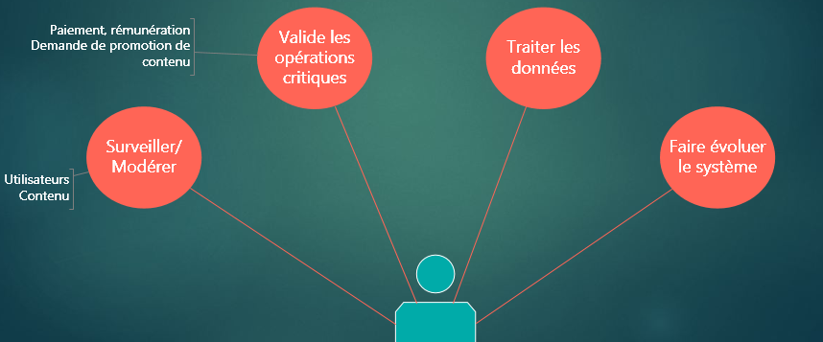
Les rôles administrateur
Notes:
Yoann
Opérations critiques validée par l’administrateur
> Opérations de paiement et de rémunération,
> Opérations de promotion publicitaire, a posteriori (pour éviter les usurpation de nom, de marque, de matériel propriétaire, ….)
> Validations intégrées dans un flux: l’administrateur reçoit un rapport, valide ou notifie l’utilisateur pour une re-configuration

Slide 7
Ce qui nous distingue
Pour l’utilisateur
Services marchands personnalisables: vitrines de services ou de produits, …
Aide contextuelle / Tutoriaux dynamiques
Accessibilité : synthétiseur vocal, loupe, …
Pour les développeurs
Usage de l’héritage et de la généricité pour un système extensible
Système accessible aux “développeurs-utilisateurs”
Notes:
Sylvain
Maximum d’utilisateurs sur la plateforme (y compris débutant, ou handicapé)
Développeur utilisateur: développeur externe à notre organisation, et parfois de compétence différente, manipulant notre système dans une zone restreinte.
Exemple:
> Partenariat avec la compagnie “Pijot”
(ou un sous traitant en marketing)
> Souhaite connaitre l’impact de ses campagnes de publicité

Slide 8
Architecture
Patron de conception Modèle Vue Contrôleur (MVC)
Meilleure répartition des responsabilités entre les objets
Code final lisible et maintenable
Code volumineux
Effort de travail plus important
Notes:
Rémi
Patron de conception Modèle Vue Contrôleur
Avantages (entre autres):
Meilleure répartition des responsabilités entre objets,
Code final plus lisible et plus maintenable
Inconvénient:
Code plus volumineux,
Effort de travail plus important

Slide 9
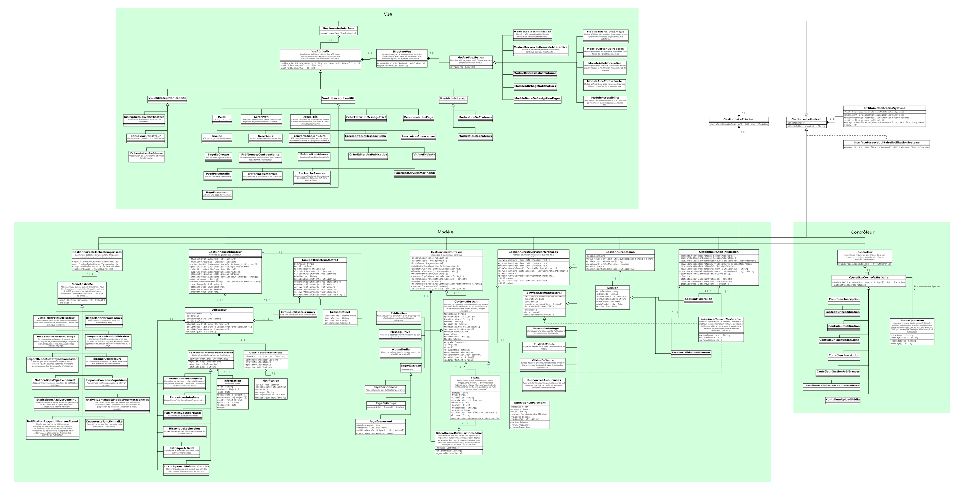
Diagramme de classe
Diagramme de classes
Vue
Envoi des requêtes, Utilise le Contrôleur
Modèle
Notifie la Vue en cas de changement
Contrôleur
Contrôle les requête puis manipule le Modèle
Notes:
---Introduction--- Rémi
> Séparation en trois groupes d’objets
> Vue: interactions
> Controlleur: vérification des requetes reçues via la vue
> Modèle: Manipulation des données
> ++ Détacher le modèle de l’affichage et du contrôle
> et en plus Entités subdivisées en gestionnaires
> Système pensé pour être extensible
---VUE--- Yoann
Un gestionnaire d’interface qui gère:
Ensemble homogène de vues <- classe VueAbstraite
InscriptionNouvelUtilisateur, ConversationsEnCours, PréférencesConfidentialité, ...
Vues composée de StructureVue
Rassemblant toutes les outils de génération de code d’interface
StructureVue comosée modules optionnels ModuleVueAbstrait
ModuleDiscussionInstantanée, ModuleAideContextuelle, ModuleAccessibilité.
---CONTROLEUR---- Célia
Un gestionnaire de contôle qui gère:
Ensemble de module de contôle et d’éxécution d’opérations
Contrôle de la syntaxe des requêtes et des pré-requis imposé par chaque opération (ex: adresse e-mail formattée et valide, dates valides, …)
Execution de la requête si elle est valide, ou retour d’erreur précis
Communication Vue / Contrôlleur assurée par :
> Envoi et la réception de requêtes sous forme textuelle normalisée: JSON, XML, …
> Ou appels sous forme d’URI
---MODELE---- Rémi / Sylvain
Objectifs:
> Manipuler les données,
> Proposer une interface de programmation simple,
> Répartir les responsabilités entre gestionnaires
Souligner:
> Tirer parti des avantages de l’héritage, généricité, mécanismes d’introspection
> Modele pensé pour ête extensible
> Modèle hiérarchisé
Gestionnaire utilisateur:
> Rassemble les utilisateurs et les méthodes pour les manipuler
> Gérer les utilisateurs: utilisation, gestion, …
> Information formattée
> Conteneurisées, tous conteneurs du même type
Gestionnaire de contenus:
> Rassemble les contenus et les méthodes pour les manipuler
> Classe ContenuAbstraits
> Composé de médias (fichiers, vidéo, son, …)
> Tous les contenus héritent de ContenuAbstrait
Gestionnaire de taches:
> Taches de même type
> Facilité d’ajout de taches
Gestionnaire de services marchands:
> Taches de même type
> Facilité d’ajout de taches

Slide 10
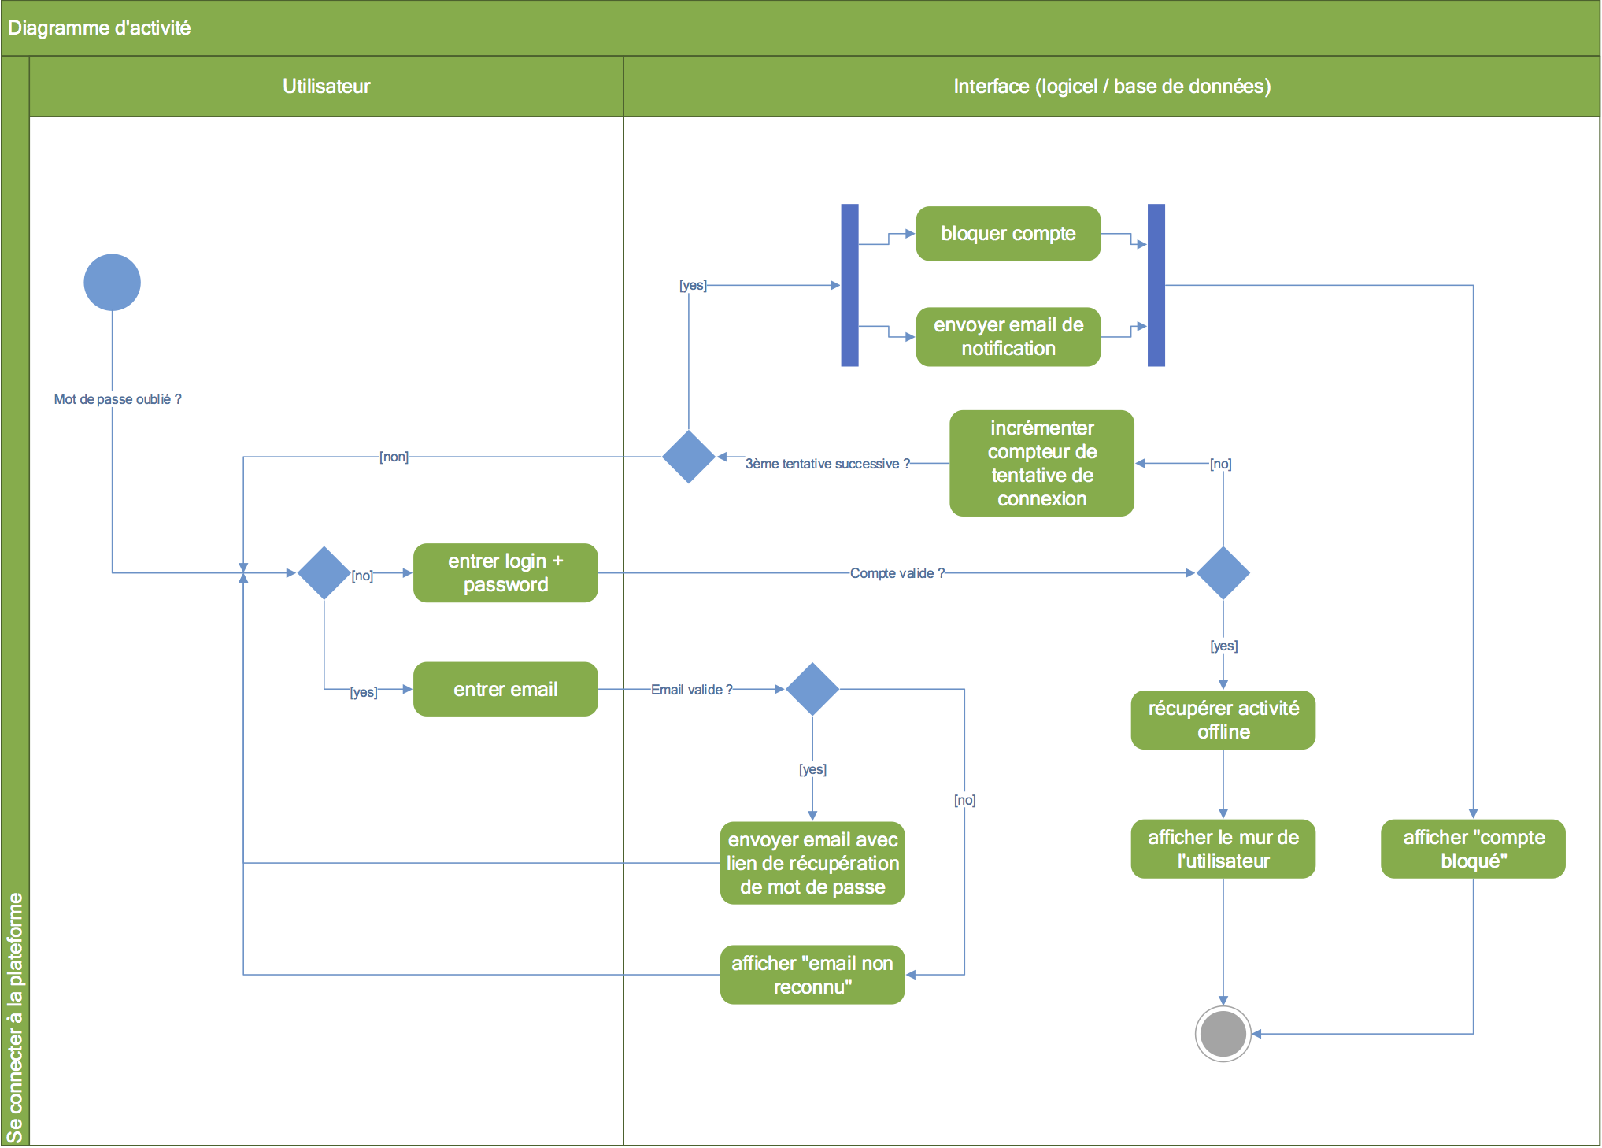
Cas concret : “se connecter”
Notes:
Célia

Slide 11
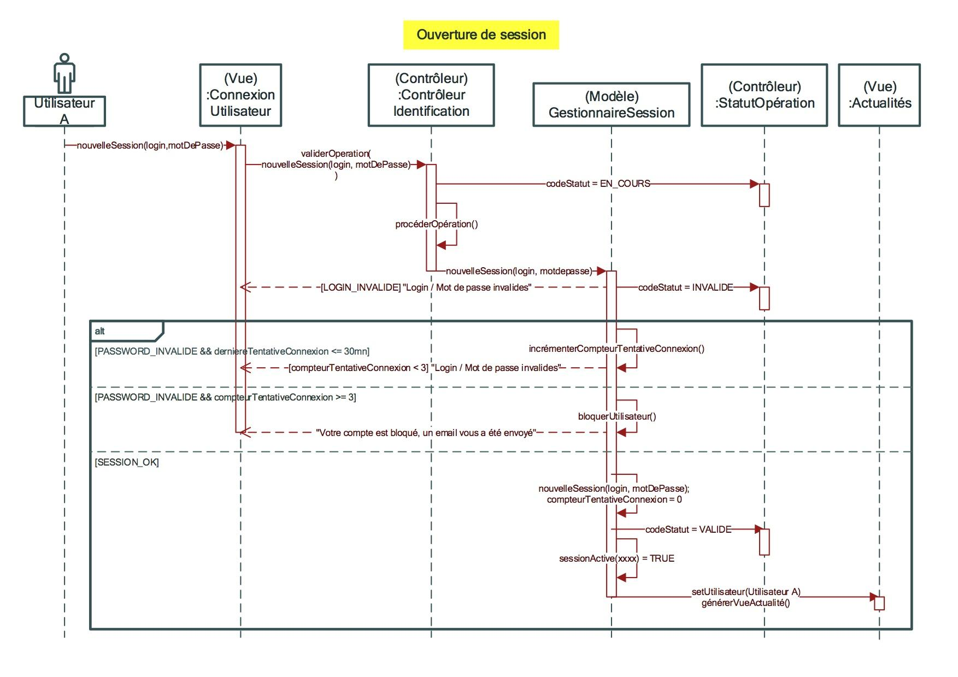
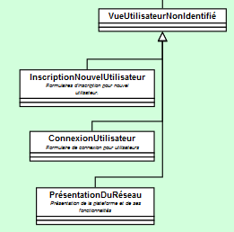
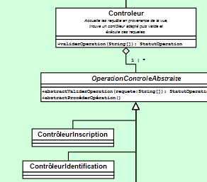
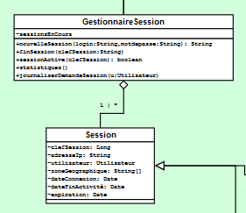
Notes:
Célia
Controleur vérifie la syntaxe : format. Exemple : le login doit etre une adresse email.
Le gestionnaire de session vérifie la validité des identifiants et lance la session.
Si identifiant incorrects, gestionnaire fait remonter les erreurs

Slide 12
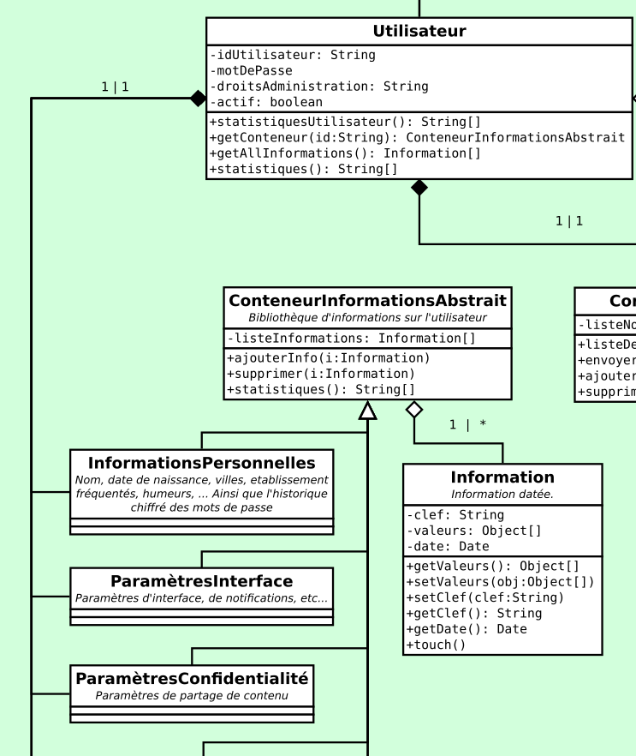
Gestion des utilisateurs
Stockage de toutes les informations
Pas de compte anonyme
Notes:
Sylvain
Utilisateur = personne morale ou physique
=> pas de compte anonyme
Toutes infos/historique d’action sont stockées
>> dans des conteneurs de même type
(choppent infos dont ils ne connaissent pas forcément le type)
Informations stockées:
Informations personnelles,
Centres d’interets,
Historique de recherche,
Services marchands,
...
Toutes informations sont de même type
dans des conteneurs de même type

Slide 13
Les avantages de la généricité...
Exemple
Réaliser une statistique simple sur l’impact de la marque de voiture “Pijot” sur un groupe d’utilisateurs.
Sans connaitre en détail l’implémentation du système il est possible de concevoir un module simple
// Exemple en Java simplifié
// Récupérer et itérer les utilisateurs sous la forme d’un flux
Flux<Utilisateur> flux = GestionnaireUtilisateur.fluxListeUtilisateur();
while(flux.hasNext()){
utilisateur = flux.next();
// Récupérer et itérer toutes les informations sur un utilisateur
for(Information info : utilisateur.getAllInformations()){
processInformation(info);
}
}
Notes:
Rémi
Généricité: Méthode utilisée:
Encapsuler des objets pour pouvoir les utiliser sans connaître leur type exact
Utilisée à de nombreux niveaux:
> Informations utilisateurs,
> Services marchands
> Taches,
> ….
Un contrat est passé avec les informations, par le biais de la classe Information:
-> l’objet valeur contient au moins une représentation connue (chaine ?)
Avant même d’en connaitre tous les rouages,
Il est possible de commencer à développer rapidement pour le système,
Mais hiérarchie toujours présente,
Possibilité d’appels de conteneurs spécialisés

Slide 14
… alliés à ceux de l’introspection
Permettent une extension plus facile
Exemple: Ajouter une tâche de rappel d’anniversaire
Créer une classe RappelAnniversaire
Faire hériter la classe de TacheAbstraite
Placer RappelAnniversaire dans un des packages surveillé par le gestionnaire de tâches
Notes:
Sylvain et Rémi
Rassembler les concepts entre eux et sous une même forme permet de les manipuler plus facilement:
Modifications globales facilitées en utilisant le super-type d’un groupe d’objets
Instantiation et chargement dynamique d’objet par introspection de package
Pas besoin de référencer “en dur” un objet pour qu’il soit disponible et éxécutable,
-> et donc pas besoin de modifier le code à chaque ajout de classe
tacheAExecuter = new TacheAbstraite[]{
new TacheRappelAnniversaire(),
new TacheQuiSertARien(),
…..
}
Un algorithme parcours les package surveillés, instancie les classes et les éxécute si nécéssaire.

Slide 15
Gestionnaires
Accéder facilement aux fonctionnalités du modèle sous la forme d’une interface de programmation à responsabilités partagées.
L’interface de programmation est accessible dans toute l’application sous la forme d’un arbre de fonctionnalités.
// Exemple en Java simplifié
// Récupérer les utilisateurs sous la forme d’un flux
Flux<Utilisateur> flux = GestionnaireUtilisateur.fluxListeUtilisateur();
// Récupérer la liste des services marchands en cours
Flux<ServicesMarchandsAbstrait> services = GestionnaireServicesMarchands.fluxServicesEnCours();
// Récupérer la liste des médias disponibles
List<Media> medias = GestionnaireContenus.obtenirBibliothèqueMedia().....();

Slide 16
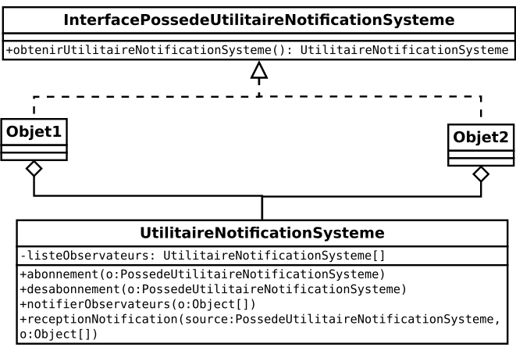
Communication entre les objets
Les gestionnaires et les objets critiques communiquent en utilisant un utilitaire implémentant le patron de conception Observateur.
// Exemple en Java simplifié
// Récupérer l’utilitaire de notifications
UtilitaireNotificationSystème util = GestionnaireUtilisateur.obtenirUtilitaireNotification()
// S’abonner aux notifications
util.abonnement(this)
Objet 1 et Objet 2 implémentent tous deux une interface de marquage permettant d’obtenir une instance de l’utilitaire de notification.

Slide 17
Développeurs-utilisateurs
L’utilisation de l’interface de programmation et de la généricité permettra la mise en place de partenariats avec d’autres profils de compétence.
Permettre par exemple la “location” de temps d’utilisation du système et des données à des entreprises partenaires, dans un espace contrôlé et sans grande nécéssité de formation de leurs spécialistes.
Des développeurs-utilisateurs qui, même si ils sont de spécialité non-informatique pourront utiliser notre système.

Slide 18
Conclusion
Solution implémentable facilement
Système extensible et maintenable
Limites et perspectives:
D’autres patron de conception plus adaptés ? (MVVM, …)
Explorer les possibilités de traitement de l’information ?
Notes:
Généricité + introspection: Moins de couplage
MVVM Modèle Vue Vue-Modèle
Explorer les possibilité de traitement de l’information pour
> continuer le développement autour meilleures méthode de traitement information

